Slide 1

5^{ο} Νηπιαγωγείο Αγίου Δημητρίου

Slide 2
Σχολική χρονιά: 2025-26
Τμήμα 1 Τμήμα 2
Πρωινό υποχρεωτικό πρόγραμμα:
κα Δήμητρα κα Βίκυ
Ολοήμερο προαιρετικό πρόγραμμα:
κα Ελένη κα Λίνα
Ειδική αγωγή: κα Αγγελική
Ειδικό Βοηθητικό Προσωπικό: κα Κατερίνα
ΚΑΘΕ ΠΑΡΑΣΚΕΥΗ: Ψυχολόγος ο κος Σταύρος &
Κοινωνική Λειτουργός η κα Αρετή

Slide 3
ΕΠΙΚΟΙΝΩΝΙΑ
Για οποιαδήποτε απορία έχετε, απευθυνθείτε στις νηπιαγωγούς.
Μπορείτε να τηλεφωνήσετε στο σχολείο και να συζητήσετε αυτό που σας προβληματίζει ή να στείλετε mail στο
mail@5nip-ag-dimitr.att.sch.gr
Αποφύγετε να συζητάτε θέματα που σας απασχολούν σχετικά με το παιδί κατά την πρωινή προσέλευση ή τη μεσημεριανή αποχώρηση.
Παρακολουθείτε συχνά τα mails που έρχονται από το σχολείο.
Στην περίπτωση που αλλάξετε αριθμό τηλεφώνου ή mail, ενημερώστε άμεσα το Νηπιαγωγείο.
Το τηλέφωνο του σχολείου είναι: 210 9347465
Παρακολουθείτε συχνά τις αναρτήσεις του ιστολογίου του σχολείου:
Blogs.sch.gr/5nipagdi/

Slide 4
ΣΧΟΛΙΚΗ ΤΣΑΝΤΑ
Η τσάντα του παιδιού θα πρέπει να έχει: μια αλλαξιά ρούχα(με εσώρουχο και καλτσάκια), το τάπερ με το δεκατιανό γεύμα, ένα παγουρίνο, μία μικρή πετσέτα & μωρομάντηλα ή χαρτομάντηλα.
Τα τάπερ που επιλέγετε είναι πολύ σημαντικό να μπορούν να ανοιχτούν
από τα ίδια τα παιδιά. Επιλέξτε τάπερ και παγουρίνο με εύκολο και
εύχρηστο άνοιγμα και κλείσιμο. Κάντε εξάσκηση στο σπίτι σαν παιχνίδι,
ώστε τα παιδιά να μάθουν τη διαδικασία.
Αποφύγετε το υπερβολικά πολύ φαγητό. Επιλέξτε κάτι υγιεινό, που να
αρέσει στο παιδί και σε ποσότητα που να μπορεί να τη φάει.
Το παιδί πρέπει να μπορεί να ανοίγει και να κλείνει την τσάντα του μόνο
του.
Μην επιτρέπετε στο παιδί να φέρνει δικά του παιχνίδια από το σπίτι.

Slide 5
ΑΥΤΟΕΞΥΠΗΡΕΤΗΣΗ
Βοηθήστε το παιδί σας να αποκτήσει αυτονομία: να μπορεί να βάζει
και να βγάζει το μπουφάν του, να κατεβάζει και ανεβάζει φερμουάρ,
να αλλάζει τα ρούχα του στην περίπτωση «ατυχήματος» στην
τουαλέτα.
Σημαντικό είναι να μπορεί να τακτοποιεί μόνο του τα πράγματά του:
να βγάζει όσα χρειάζεται για την ώρα του φαγητού και να μπορεί να
τα βάζει ξανά στην τσάντα, κλείνοντας το φερμουάρ της.
Πολύ σημαντική η αυτονομία του παιδιού στην τουαλέτα. Αποφύγετε παντελόνια που ξεκουμπώνουν δύσκολα ή που έχουν κορδόνια,
καλσόν και μακριά φορέματα.
Προτιμήστε άνετα ρούχα & παπούτσια με χριτς-χρατς.

Slide 6
ΤΟ ΔΕΚΑΤΙΑΝΟ
Επιλέξτε ένα υγιεινό δεκατιανό (π.χ. γιαούρτι, τοστ, φρούτα,
σπιτική τυρόπιτα ή κεικ) σε κανονική ποσότητα (ούτε πολύ μικρή, ούτε πολύ μεγάλη).
Όλα τα φρούτα ΚΑΛΟ ΕΙΝΑΙ να είναι κομμένα σε κομμάτια. Ιδίως
τα σταφύλια είναι απαραίτητο να είναι κομμένα στη μέση.
Αποφύγετε τυποποιημένα προϊόντα (κρουασάν, μπισκότα,
σοκολάτες, ζαχαρωτά).
Επιλέξτε το δεκατιανό μαζί με το παιδί σας και εξηγήστε του πού
βρίσκεται το καθετί.
Για τα παιδιά που μένουν στο Ολοήμερο: ΜΗ ΒΑΖΕΤΕ το δεκατιανό
μαζί με το μεσημεριανό γεύμα. Κάθε γεύμα μπαίνει σε διαφορετική
τσάντα.

Slide 7
ΤΟ ΜΕΣΗΜΕΡΙΑΝΟ ή ΓΕΥΜΑ
Τα παιδιά που παρακολουθούν το Ολοήμερο πρόγραμμα έρχονται
στο σχολείο με δύο τσάντες. Η δεύτερη τσάντα είναι μικρή και έχει
μόνο το μεσημεριανό φαγητό και μία μικρή πετσέτα.
Αν υπάρχει σαλάτα, τυρί ή φρούτα για το μεσημεριανό γεύμα, θα
πρέπει να μπουν στο ψυγείο. Εξηγήστε στο παιδί σας πού βρίσκεται
το καθετί, για να μπορεί να το βάλει μόνο του στο ψυγείο.
Τα λαχανικά (π.χ. αγγούρι/ντομάτα) πρέπει να είναι κομμένα σε
μικρά κομμάτια.
Επιλέξτε κουταλοπήρουνα κανονικά και όχι μιας χρήσης.
Αποφύγετε φαγητά που δεν αρέσουν στο παιδί σας, γιατί δε θα φάει
για μεσημέρι, με αποτέλεσμα να πεινάει και να έχει άσχημη διάθεση

Slide 8
ΨΕΙΡΕΣ - ΙΩΣΕΙΣ
Ενημερώστε τις νηπιαγωγούς, αν διαπιστώσετε στο σπίτι ότι το παιδάκι έχει ψείρες. Το Νηπιαγωγείο θα ενημερώσει άμεσα τις οικογένειες των παιδιών σχετικά. Σε κάθε περίπτωση ο συχνός έλεγχος είναι πολύ σημαντικός.
Σε περίπτωση ίωσης κρατήστε το παιδί στο σπίτι μέχρι να γίνει εντελώς καλά. Για οποιονδήποτε λόγο απουσιάσει το παιδί σας παρακαλούμε πάντα να ενημερώνετε το σχολείο τηλεφωνικά ή με mail.

Slide 9
ΜΙΚΡΑ ΜΥΣΤΙΚΑ για τα ΠΑΙΔΙΑ!
Εξασφαλίστε ένα τακτικό ωράριο ύπνου για το παιδί.
Εμπιστευτείτε τις νηπιαγωγούς και μοιραστείτε μαζί τους ενδεχόμενους προβληματισμούς και ανησυχίες σας.
Δώστε στο παιδί σας τον χρόνο που χρειάζεται, για να προσαρμοστεί στο νέο περιβάλλον του νηπιαγωγείου.
Επιβραβεύετε συχνά κάθε μικρή μα σημαντική του κατάκτηση.

Slide 10
ΣΥΝΕΠΕΙΑ
Ώρες προσέλευσης:
Πρωινή Υποδοχή: 7.45 π.μ. – 8.00 π.μ.
Πρωινό Πρόγραμμα: 8.20 π.μ. – 8.35 π.μ.
(λόγω της κοινής πόρτας με το Δημοτικό σχολείο). Η πόρτα του Νηπιαγωγείου κλείνει στις 8.35π.μ.
Ώρες αποχώρησης:
Πρωινό Πρόγραμμα: 13.00 μ.μ.
Ολοήμερο Πρόγραμμα: 4 μ.μ.
Είναι πολύ σημαντικό να είστε συνεπείς στις ώρες προσέλευσης και αποχώρησης.
Το παιδί μπορεί να το παραλάβει από το σχολείο ΜΟΝΟ όποιος έχει δηλωθεί επίσημα πως μπορεί να το παίρνει και σε καμία περίπτωση ανήλικο άτομο.
Έκτακτη αποχώρηση μπορεί να συμβεί μόνο σε εξαιρετικές περιπτώσεις και κατόπιν υπεύθυνης δήλωσης του γονέα.

Slide 11
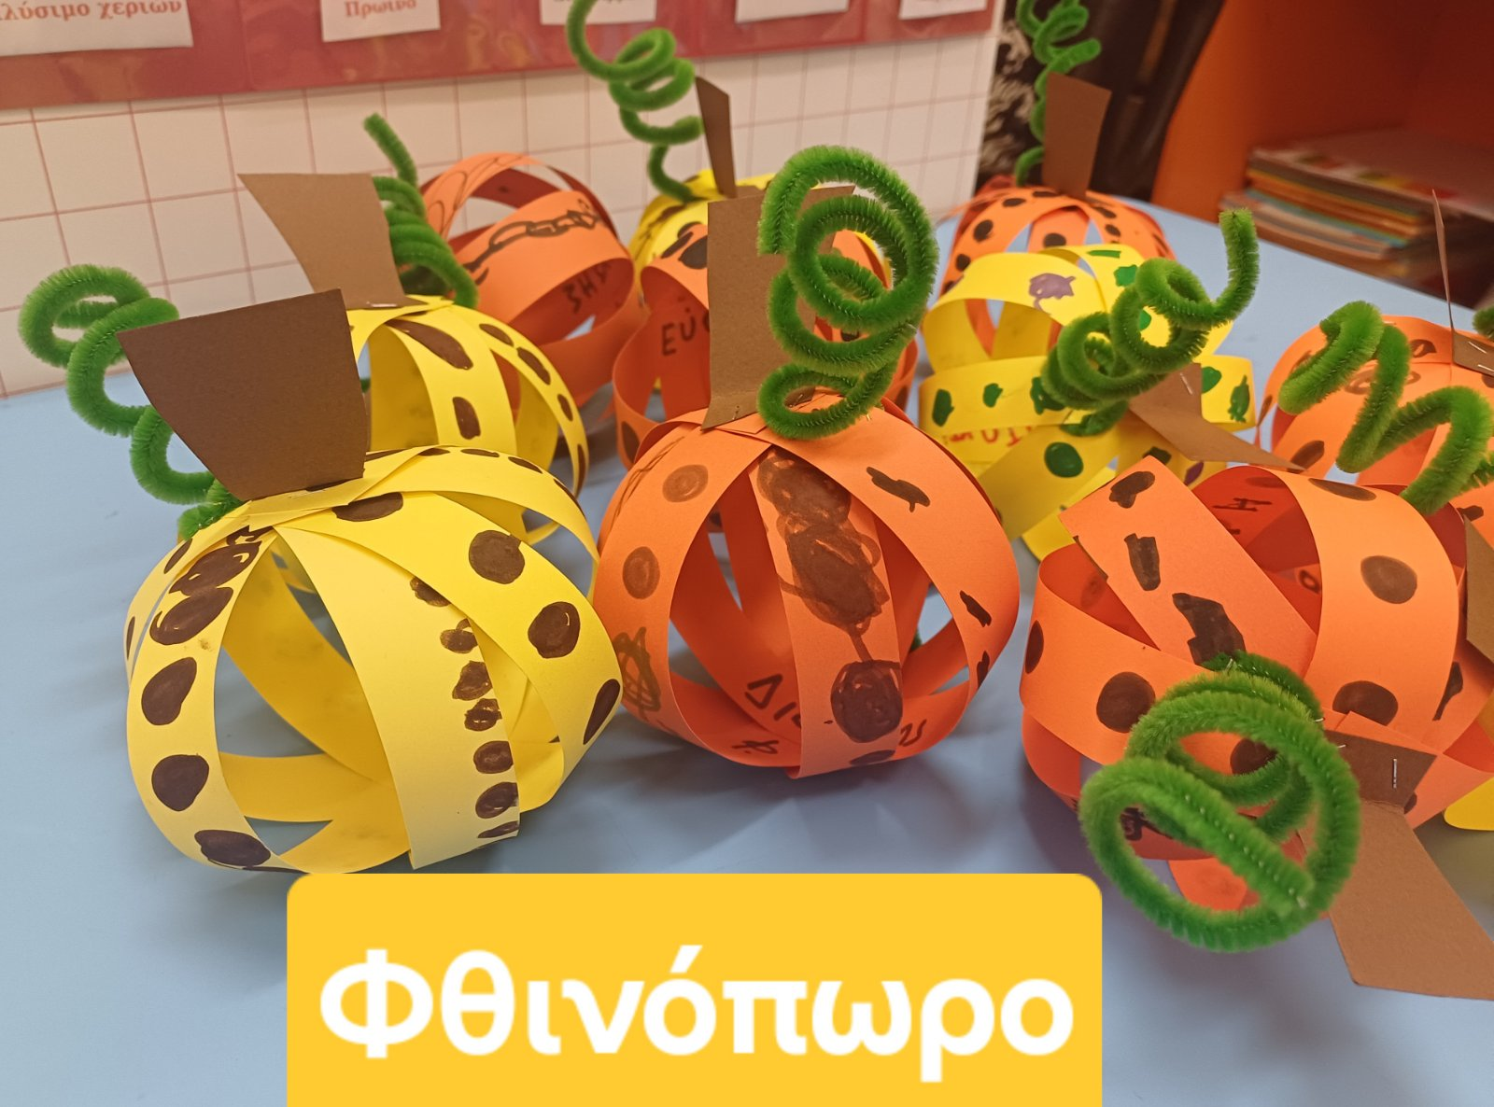
Σας ευχαριστούμε για την προσοχή σας

Slide 12


